Slide 1
Werkvorm: Rol van Tutor

Slide 2
Welkom!
Doel: Gezamenlijke visie vormen over de begeleiding en de rol van het Thermos Dashboard.
Planning:
Doorverwijzingsmogelijkheden binnen de UU: “Bij wie kan ik terecht?”.
Werkvorm: praten over de rol van de tutor in verschillende casussen.
Discussie en vragen
Plenaire afsluiting

Slide 3
Casussen
Werkvorm: We gaan praten over verschillende casussen waarin studenten naar jou toekomen voor een gesprek over hun dashboard. De belangrijkste vraag voor elke casus is: Wat is jouw rol als tutor? Verwijs je de student door voor hulp (zoals de studieadviseur of Skillslab) of niet?

Slide 4
Casus 1
“Ik maak me heel erg zorgen over de aankomende tentamens. Om mij minder zenuwachtig te voelen ga ik andere dingen doen zodat ik er niet aan hoef te denken. Ik weet ook eigenlijk niet of ik deze studie wel aan kan, dus dat herken ik wel in mijn self-belief score.”

Slide 5
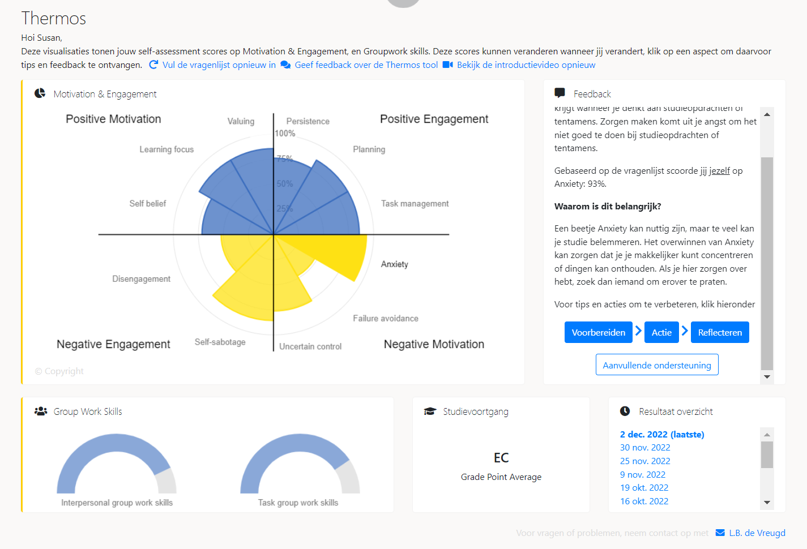

Slide 6
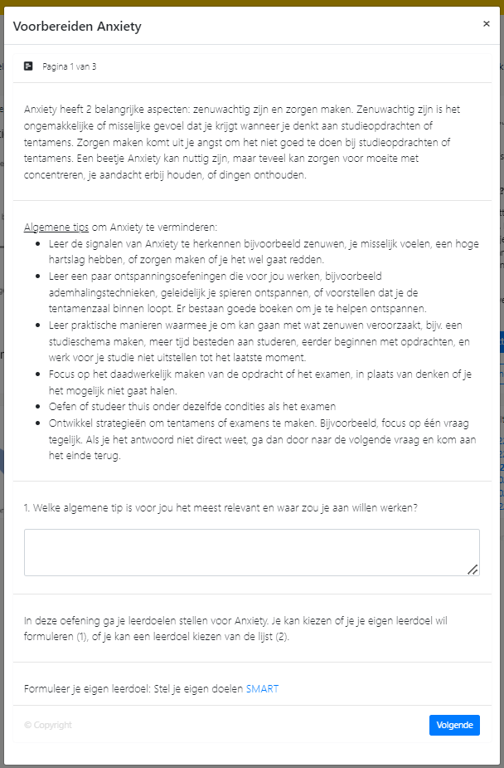
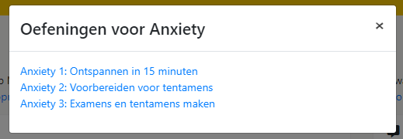
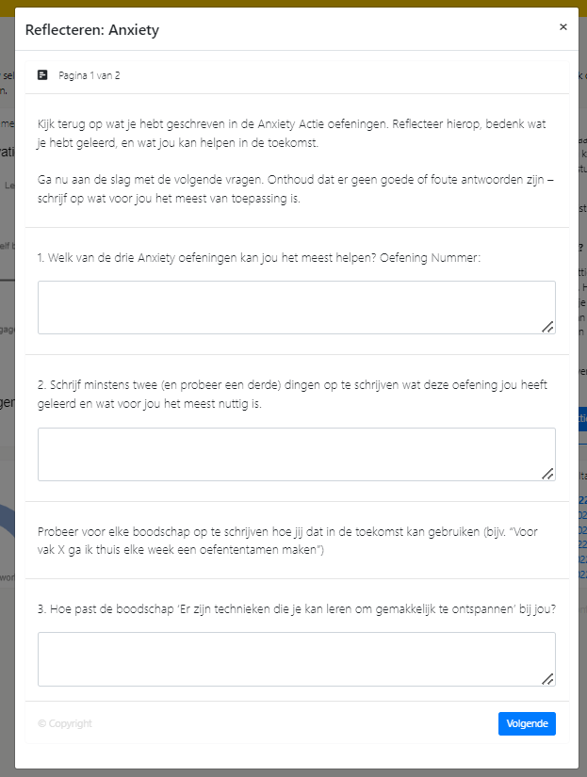
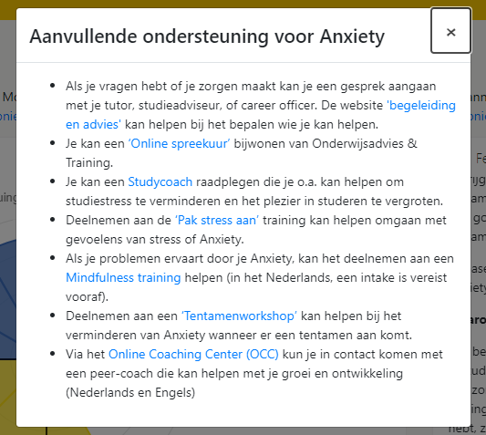

Slide 7
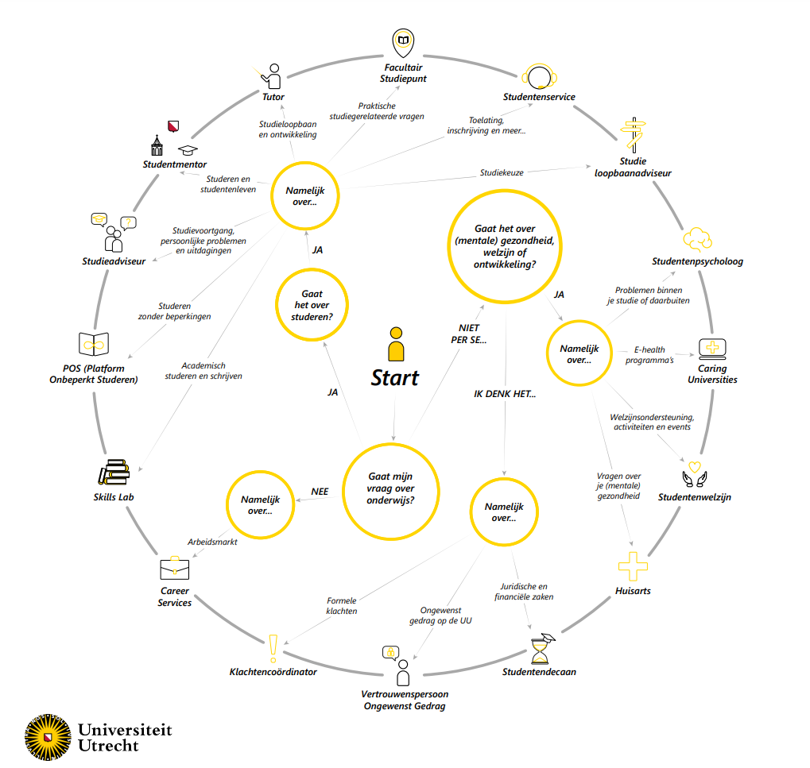

Slide 8
Casus 2
“Ik ben niet tevreden met mijn score op planning. Ik vind het lastig om mijn studie te combineren met mijn werk en privéleven. Als mijn vrienden vragen of ik met ze wil afspreken of mijn werk vraagt of ik extra wil invallen, vind ik het lastig om nee te zeggen.”

Slide 9
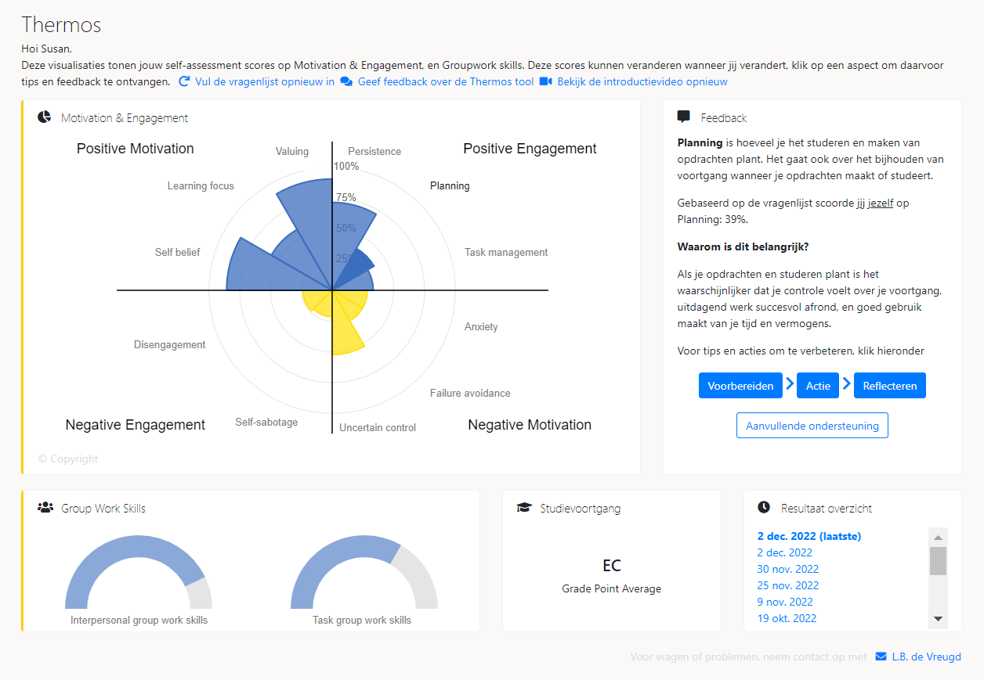

Slide 10
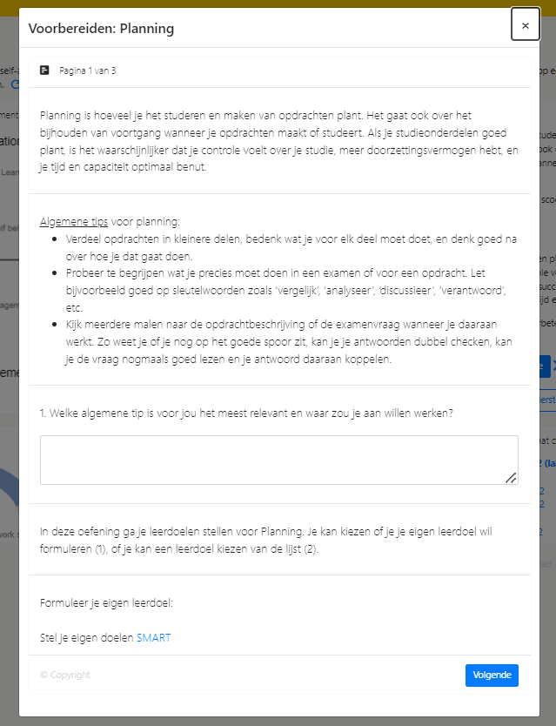
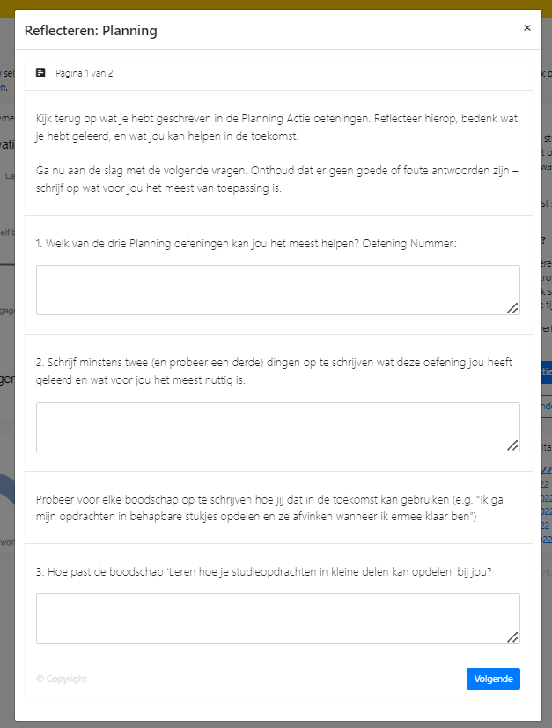
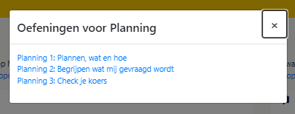
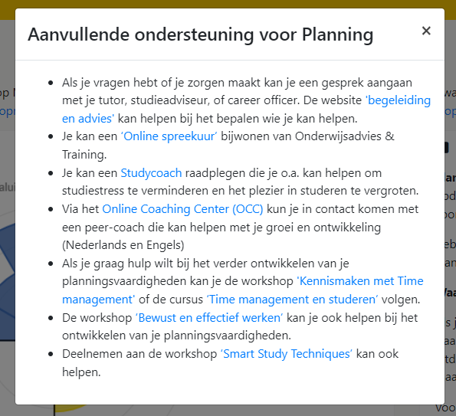

Slide 11
Discussie & Vragen
Eerste reacties?
Reflectievragen:
Wat is jouw rol als tutor in de begeleiding van studenten?
Wanneer moet je de expertise van anderen erkennen?

Slide 12
Let op!
Belangrijk: GDPR (AVG) – data in het dashboard is van de student.
Vraag niet: ‘Wat was je score op Planning?’ of ‘Wil je jouw dashboard laten zien?’.
Vraag:
‘Wat viel je op aan je scores?’ of
‘Wat wil je delen over je visualisaties?’ of
‘Herken je jezelf in de scores?’
‘Waar zou je graag aan willen werken en hoe kan ik jou daarbij helpen?’
Zodat niemand in de problemen komt ☺

Slide 13
Afsluitende opmerkingen
Bedankt voor jullie deelname!
Bij vragen, neem contact op met (...)

